Slide 1
Современные тенденции оформления десертов
Государственное бюджетное профессиональное образовательное
учреждение «Сормовский механический техникум имени героя
Советского Союза П.А.Семёнова»
Выполнила студентка
группы 18 ТП
Гонова Анастасия

Slide 2
Кондитерские тренды
Тенденции в кулинарии 2020 включают новые виды десертов и традиционные сладости с необычными ингредиентами:
кокосовая мука;
масло из арбузных семечек;
сиропы из фруктов.

Slide 3
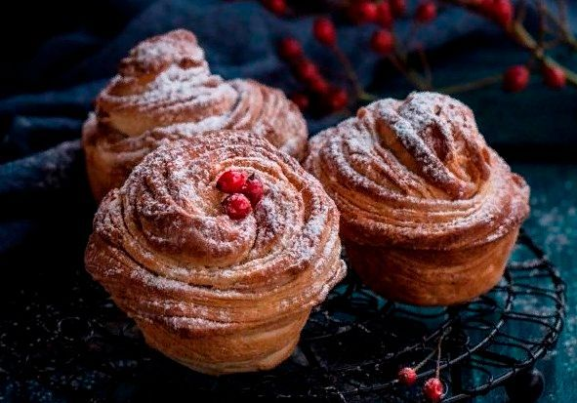
Краффины
Одними из популярных десертов становятся краффины (гибриды маффинов и круассанов, изготовленные из слоеного теста).

Slide 4
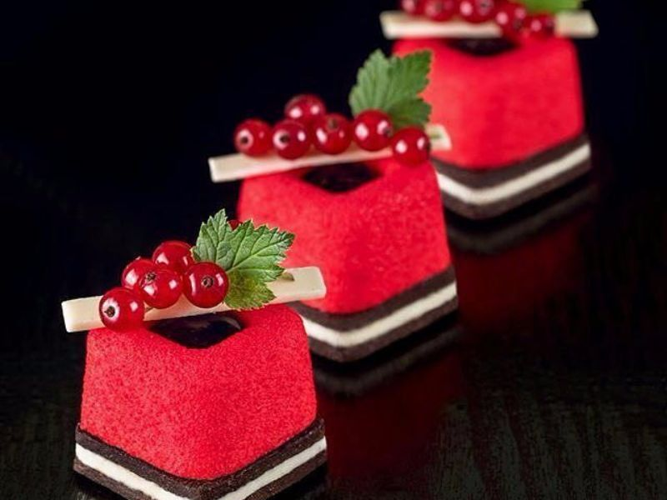
Мини-десерты в ресторанах пользуются большим спросом.
Небольшие порции таких десертов позволяют контролировать количество потребляемых калорий, их удобно подавать на стол, где собралась большая компания. Среди наиболее популярных мини-десертов можно выделить канноли, мини-тарты и кексы, эклеры и т.д.

Slide 5
Ролл из мороженого
Если еду можно свернуть, кто-нибудь обязательно это сделает: именно так поступили с мороженым в Таиланде, причем еще в 1990-х годах. В Америке и Европе ролл сдвинул шарик с пьедестала только в наши дни: в местных кафе мороженое закручивают прямо перед вами, сначала размазывая по ледяному блюду, а потом делая из него трубочку.

Slide 6
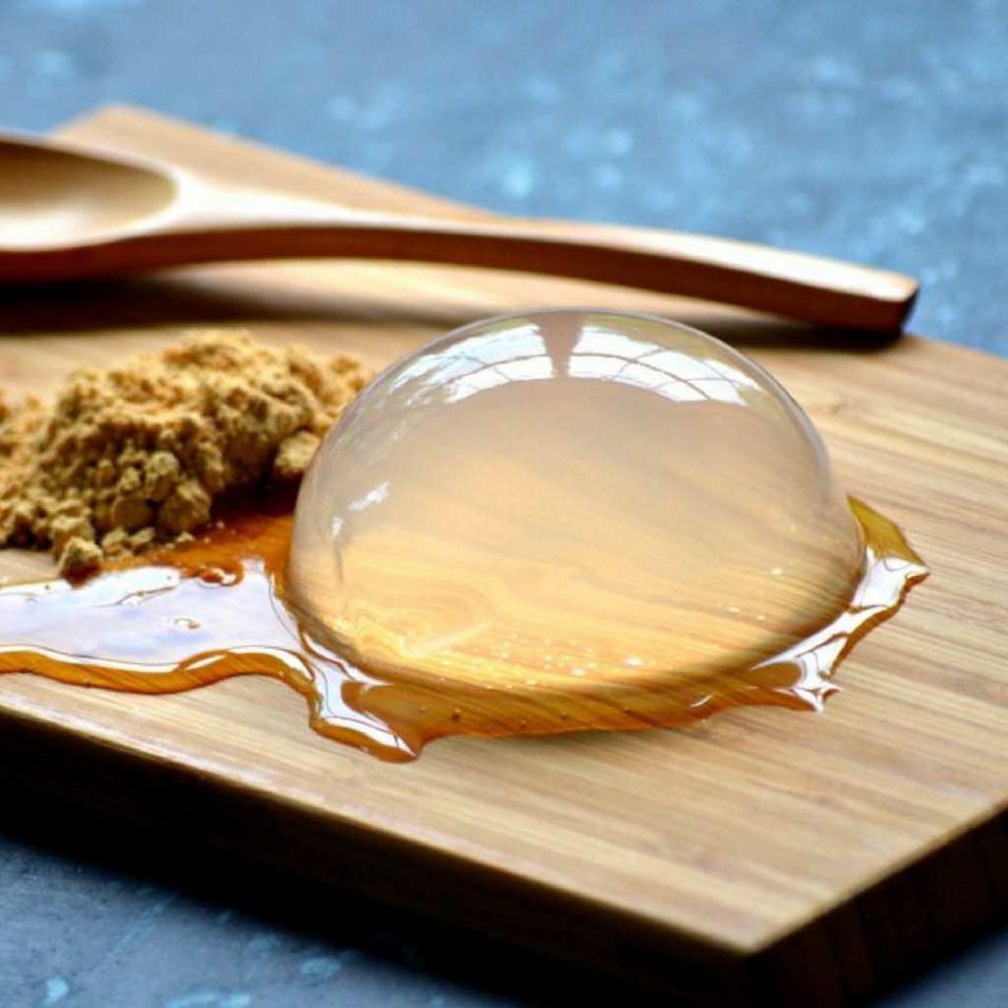
Торт из воды
По факту этот десерт — близкий «родственник» моти, нечто вроде желе из чистейшей горной воды, которое подают с сахарным сиропом и жареной соевой мукой. К слову, съесть заказанное нужно за полчаса, иначе оно просто исчезнет. Сам торт тает во рту, обладает удивительной текстурой и отлично сочетается со своими «топпингами».

Slide 7
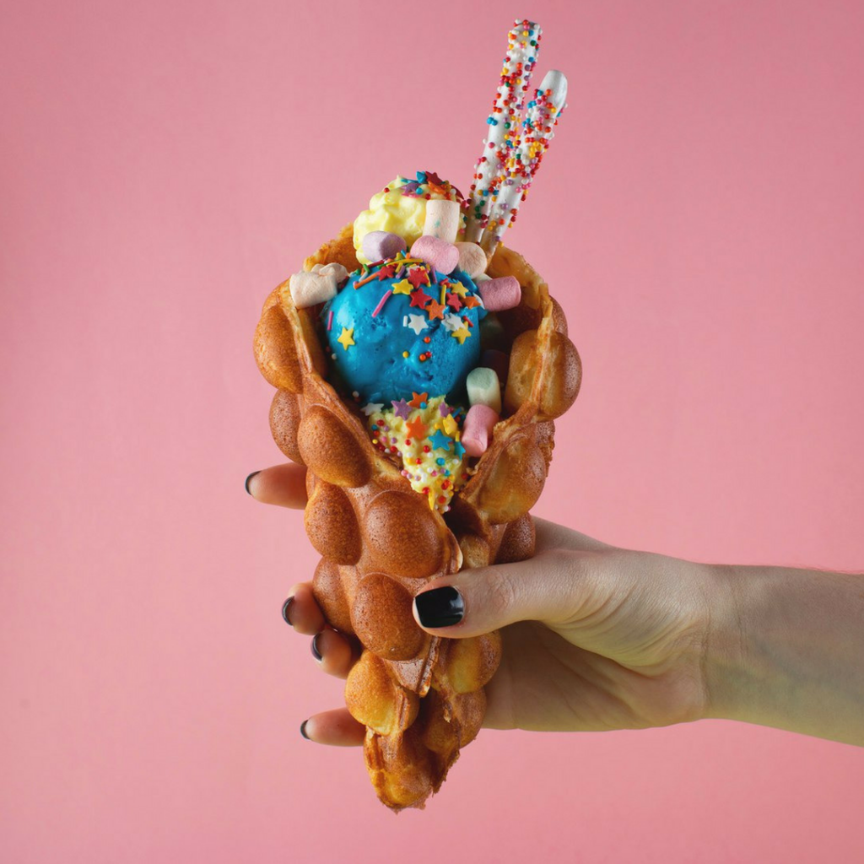
Вафли на палочках и гонконгские вафли
Восхитительно сладкие. Красочные. Невероятно аппетитные. Вафли — вот самая горячая тема сезона. В центре внимания — гонконгские вафли с разноцветным мороженым, маршмеллоу и соусами (мы подаем с заварным кремом — так еще вкуснее). Не менее популярны вафли на палочках, политые карамелью, шоколадом, покрытые измельченными орехами, фруктами и всевозможными сладкими топпингами.

Slide 8
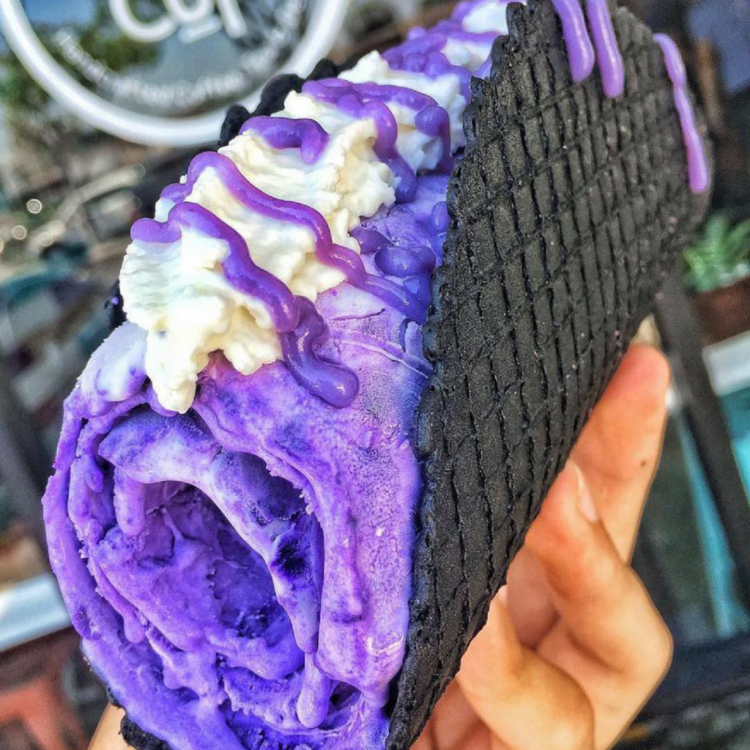
Мороженое из убе
Фиолетовый ямс (сладкий картофель) — по-филиппински «убе» — отличная основа для хайпового мороженого: его будут добавлять в пончики и пудинги. Все благодаря очень насыщенному цвету и аромату: последний описывают как «землистый белый шоколад или смесь фисташек и ванили». На этой волне и филиппинский десерт хало-хало — смесь льда, сгущенки, мороженого из убе и радужной начинки.

Slide 9
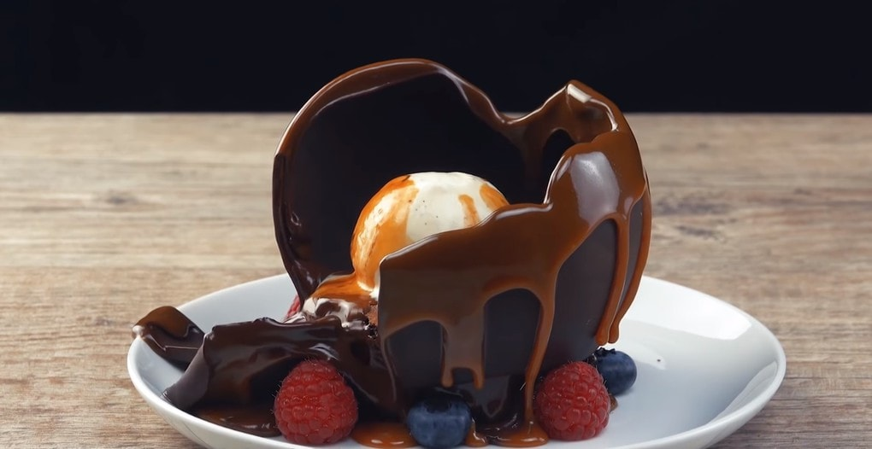
Мороженное с перфомансом
Такая подача сделает десерт ярким событием. Сделайте шоколадный купол, используя воздушный шарик. Накройте им мороженное, а при подаче полейте шоколад горячей карамелью.

